Slide 1
Research and development of a neural network for strategic war game on a road graph
Work done by
student of PSm-21 group
Kolchin I. A.
Science supervisor:
Ph.D., Associate Professor IaCE Egoshin A. V.

Slide 2
Relevance and scientific novelty
At the moment finished neural network solve task of control virtual army on a road map not exist
Notes:
Relevance and scientific novelty
At the moment finished neural network solve task of control virtual army on a road map not exist
For intellectual control of virtual army better use neutral networks, because script bots have a strictly defined behavior. It means that you can adapt and choose a dominant strategy. Dominant strategy is strategy which give guaranteed opportunity to win

Slide 3
Objective
Researching and development of a neural network which control various types of troops on a road graph
Notes:
The objective of my graduate work is researching and development of a neural network which control various types of troops on a road graph in the game "WarOnMap", previously created by students of the VSUT

Slide 4
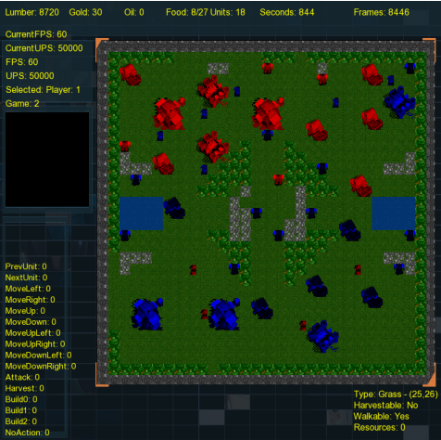
Articles review. Deep RTS.
Notes:
Deep RTS[1] - это высокопроизводительная RTS-игра, созданная специально для исследований в области искусственного интеллекта. Она может учиться в 50 000 раз быстрее по сравнению с существующими RTS играми. Такого эффекта разработчики добились за счёт того, что Deep RTS использует краткосрочные конфигурации при обучении и имеется возможность настраивать игровой таймер. Действия в краткосрочной конфигурации непосредственно применяются к среде в течение следующих нескольких игровых кадров. Игровой таймер включает в себя множитель, который позволяет регулировать количество тиков, равное секунде, что позволяет, по сути, ускорять или замедлять время в игре, а следовательно и влиять на скорость обучения.
В моей работе будет использоваться игровой таймер подобный таймеру из Deep RTS
Deep RTS is a high performance RTS-game ,which has created for researching a machine learning field. It can learn at a magnitude of 50 000 times faster compared to existing RTS games. The developers achieved this effect due to the fact that Deep RTS uses short-term configurations for training and it is possible to configure the game tick-timer. Actions in the short-term configuration directly applied to the environment within the next few game frames. The tick-timer includes a multiplier that enables adjustments of how many ticks equals a second. It give opportunity have not link to real time and therefore improve training speed.
In my graduate work I am going use like tick-timer.

Slide 5
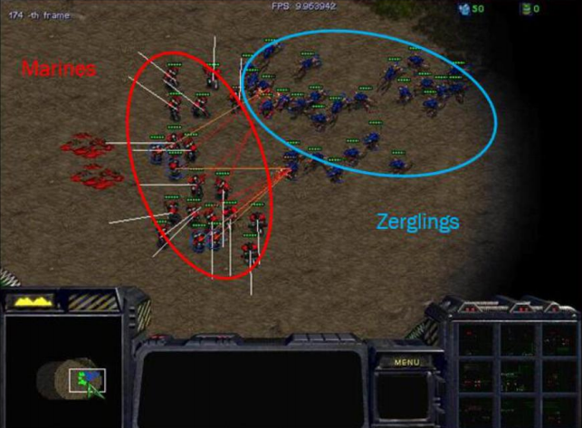
Starcraft micromanagment
Notes:
Kun Shao, Yuanheng Zhu и Dongbin Zhao в своей работе[2] использовали комбинацию двух подходов трансферного обучения(Transfer Learning) и постепенного обучения (Curriculum Learning) для более быстрого обучения нейронной сети, которая управляла армией в игре Starcraft. Постепенное обучение представляет из себя обучение определённой последовательности постепенно усложняющихся задач, которые помогут в достижении конечной цели. Суть трансферного обучения заключается в том, берётся слой нейронов выполняющий определённую задачу, этот слой копируется (вместе со всеми весами), далее копия будет выполнять другую, но похожую задачу. Например, сначала обучим нейросеть управлению морпехами, затем скопируем нейросеть и обучим управлению голиафами, копия обучится управлению в 10 раз быстрее(300 против 3000 тренировок/боёв)
Kun Shao, Yuanheng Zhu, and Dongbin Zhao in their work used a combination of two approaches(Transfer Learning and Curriculum Learning) for more quickly train the neural network that controlled the army in Starcraft. Curriculum Learning is learning a certain sequence of gradually increasing tasks that will help in achieving the ultimate goal. The essence of transfer training is to take a layer of neurons that performs a specific task, next the layer is copied (along with all the weights), then the copy will perform another, but similar task. For example, we have neural network trained on controlling of marine, next we will copy the network and train controlling of Goliath, copy will have trained in 10 times faster(300 vs 3000 battles)

Slide 6
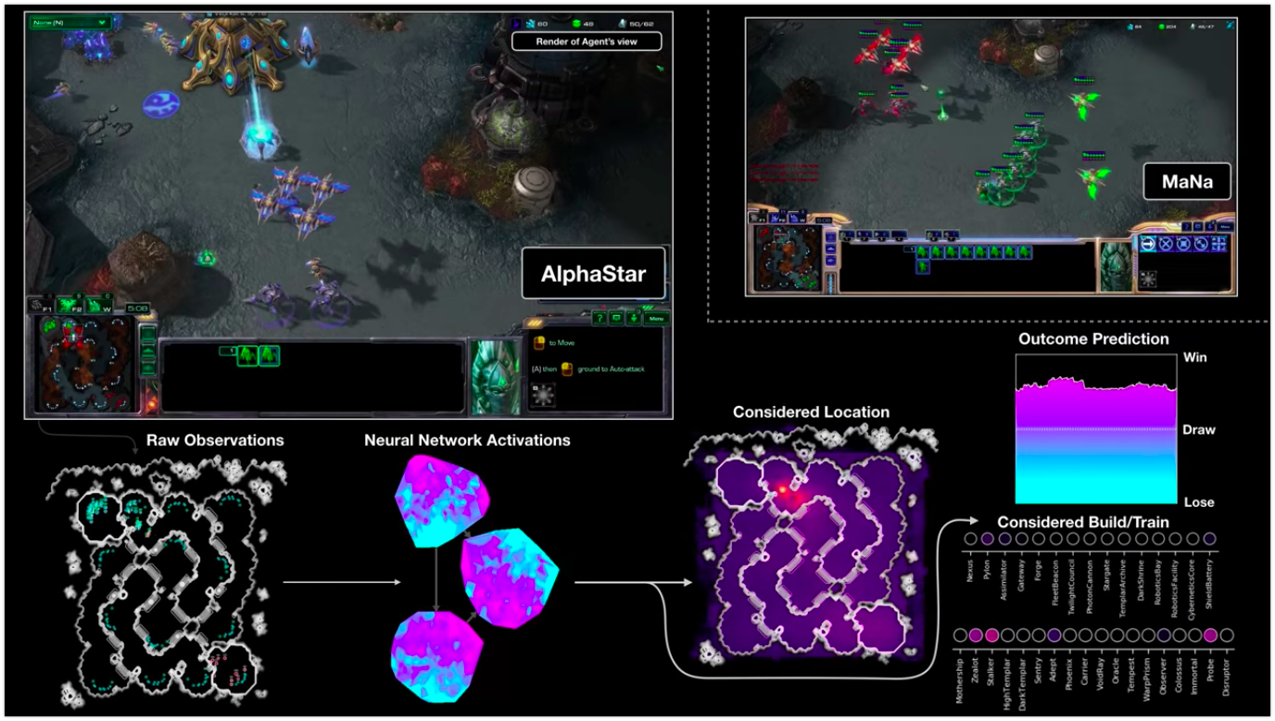
AlphaStar
Notes:
Компания Deepmind создала нейросеть под названием «AlphaStar»[3]. AlphaStar использует мультиагентный процесс обучения с подкреплением. Суть этого подхода в том, что сначала создаётся несколько агентов и они обучаются друг на друге какое-то время, затем на их основе создаются новые. Из новых агентов формируется лига внутри которой они сражаются между собой. Для большего охвата различных стратегий, каждому новому агенту ставили свою цель(например, научиться обыгрывать конкретного агента или группу агентов). Скомбинировав различных агентов с наиболее эффективными стратегиями, которые получились при применении такого подхода, разработчикам удалось добиться победы ИИ над игроками.
Когда будет готов первый прототип нейросети обученный на скриптовом боте, тогда для получения более совершенных нейросетей будет использован мультиагентный процесс обучения.
Deepmind company created a neural network called AlphaStar. AlphaStar uses a multi-agent reinforcement learning process. The essence of this approach is that at first several agents are created and its learn from each other for some time, then new agents created on their basis. From new agents a league is formed within which they fight among themselves. For a wider coverage of various strategies, each new agent had own goal (for example, learning to win a specific agent or group of agents). This approach allowed AI to win professional players.
When the first prototype of a neural network trained on a script bot is ready, then a multi-agent learning process will be used to obtain more advanced neural networks.

Slide 7
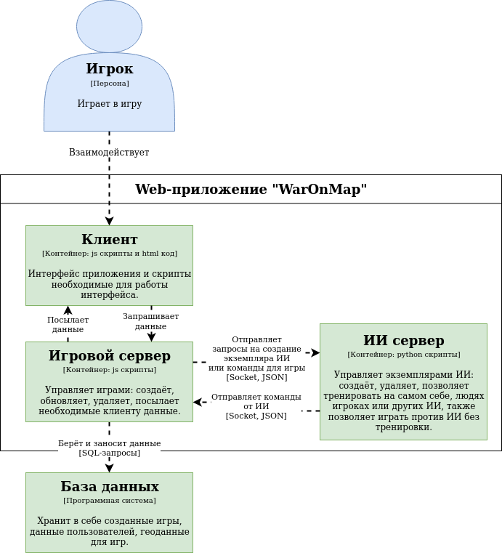
Notes:
Для решения поставленной задачи нужно создать ИИ-сервер, который будет управлять экземплярами ИИ и позволит играть игрокам-людям против ИИ. ИИ сервер будет подключаться к игре и отправлять JSON с командами от ИИ. Перечисленное уже реализованно, осталось спроектировать, создать и обучить нейросеть. Также будет создан специальный модельный граф, который будет генерировать случайную карту дорог, на которой будет обучаться нейросеть. Модельный граф будет значительно меньше реального, кроме того нейросети придётся в процессе обучения искать общие закономерности ведения боя, что позволит решить проблему переобучения.
To solve this problem, you need to create an AI server that will manage the instances of AI and allow human players to play versus AI. The AI server will connect to the game and send JSON with commands from the AI. The above has already been implemented. Remains to design, create and train a neural network. A special model graph will also be created that will generate a random road map on which the neural network will be trained. The model graph will be much smaller than the real road map, in addition, the neural network in the training process will search general patterns of combat, that will solve the problem of retraining.

